Slide 1
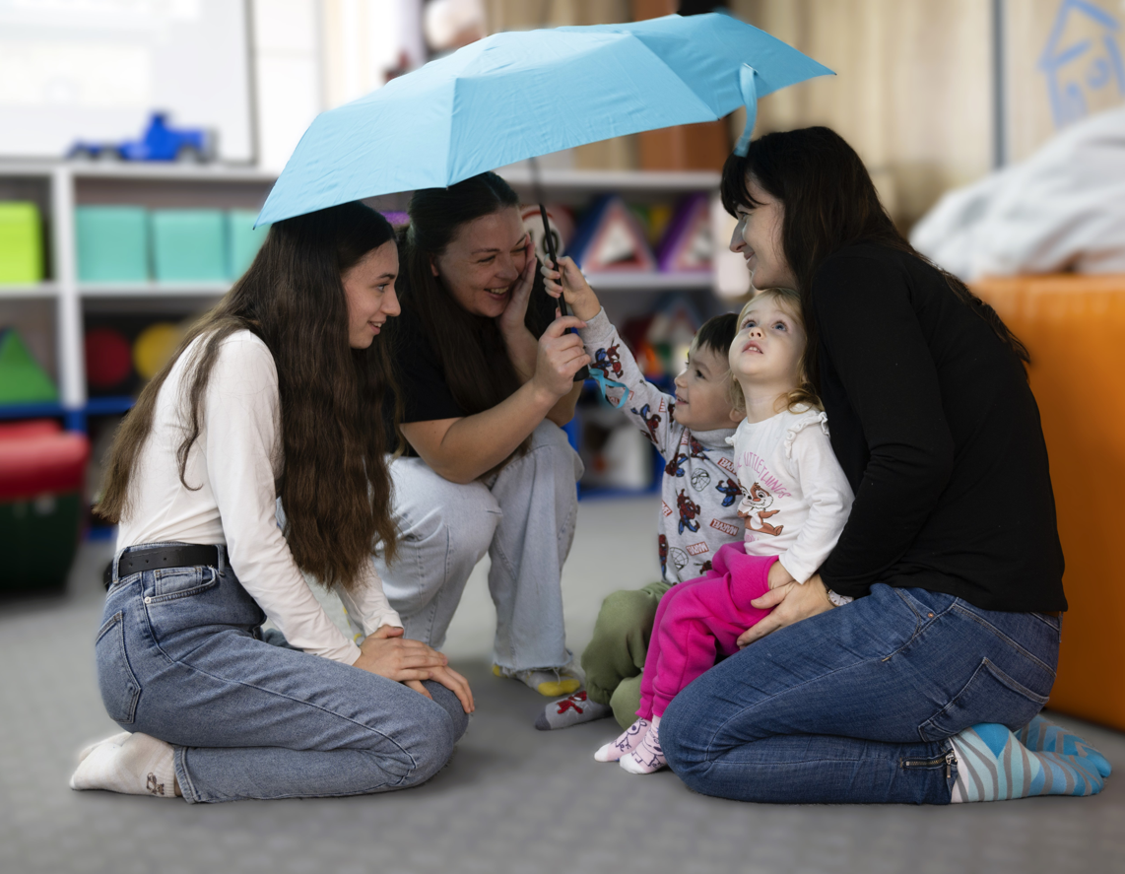
CОС ДИТЯЧІ МІСТЕЧКА:
21 рік турботи
про дітей
в Україні

Slide 2
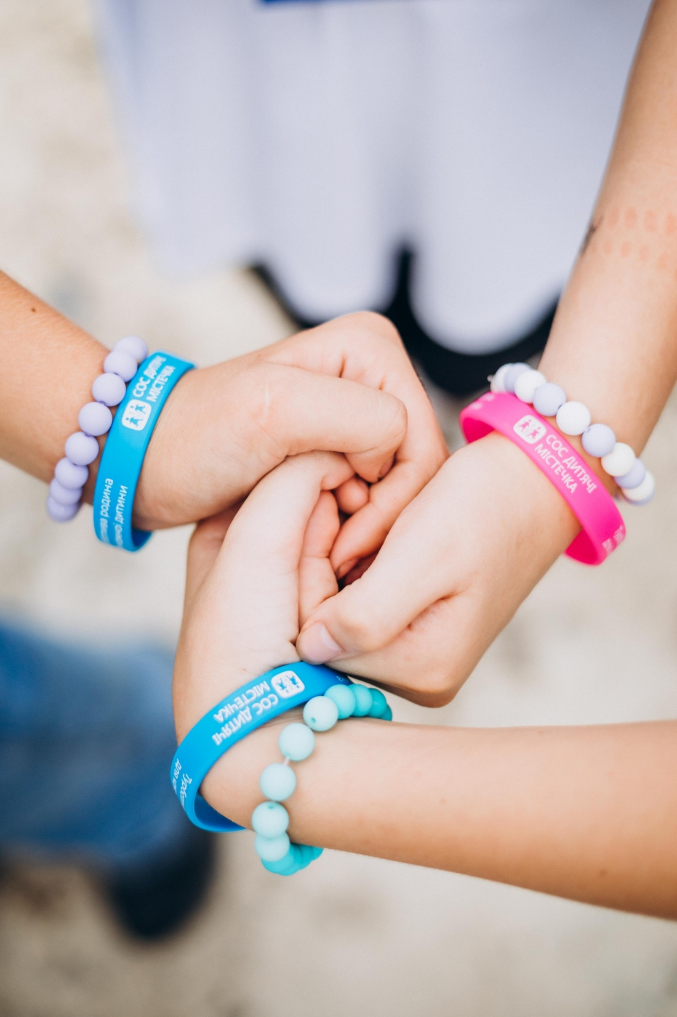
Хто ми? Наш вплив
Член Федерації SOS Children’s Villages 75 років - міжнародна благодійна організація, яка з 1949 року опікується дітьми, молоддю та сім'ями.
Присутні в 137 країнах та територіях світу, з них – 35 в країнах Європи.
Діяльність в Україні з 2003 року.
Підтримка сімей із дітьми, які опинились у складних життєвих обставинах
Розвиток та підтримка сімейних форм виховання (прийомні, опікунські сім’ї, тощо)
- Робота з молоддю з вразливих категорій
- Проєкти з надзвичайного реагування – підтримка постраждалих від воєнних дій
- Адвокація – діяльність для забезпечення права кожної дитини на сім’ю
650 000+ дітей та членів їх родин отримали допомогу в Україні з 2003 року.
380+ професіоналів у команді СОС Дитячі Містечка Україна.

Slide 3
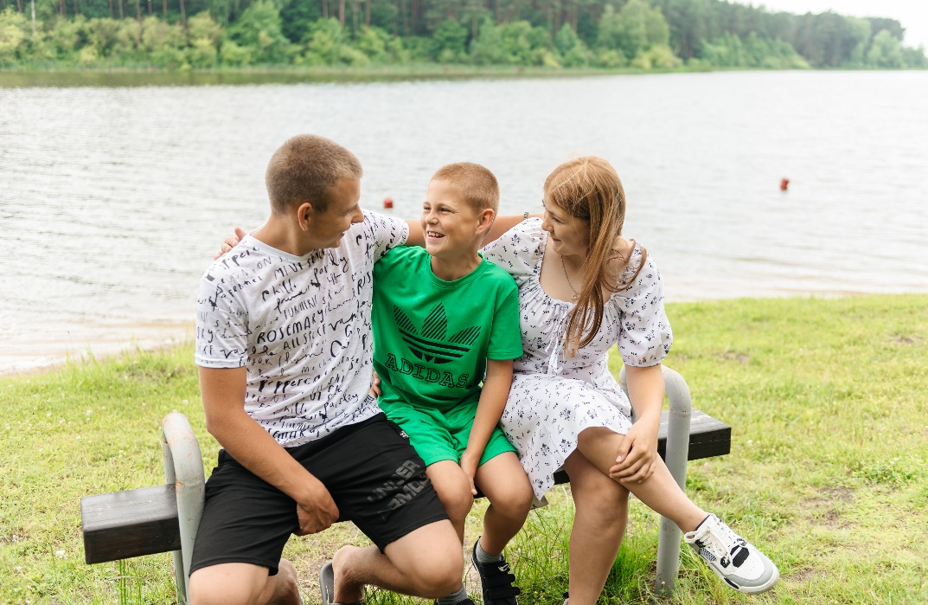
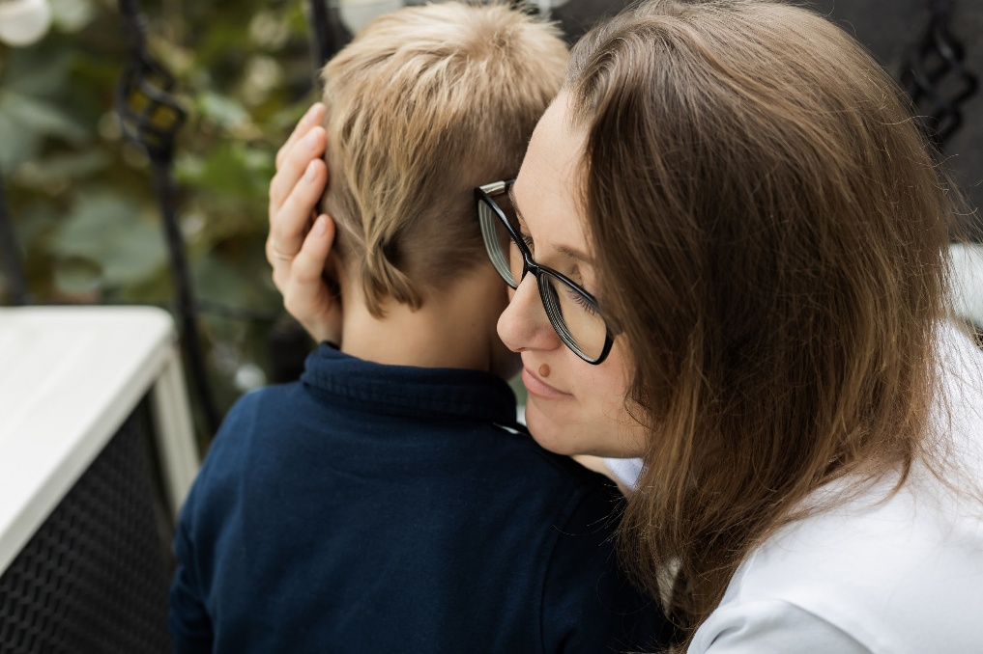
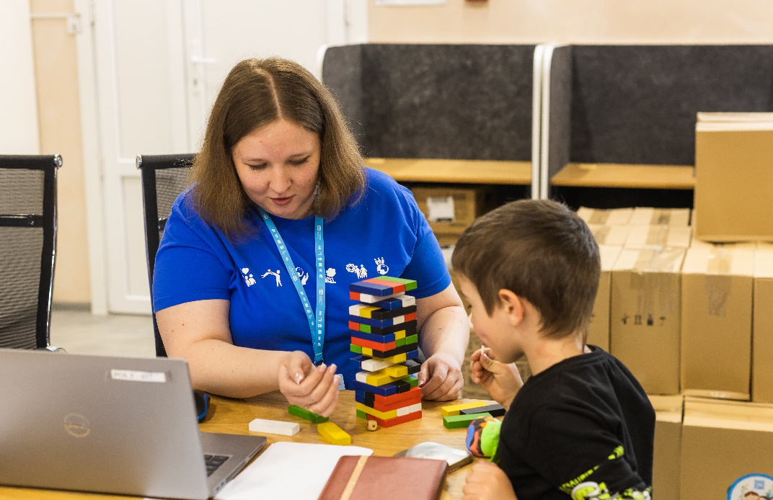
Що ми робимо?
Дитина у центрі всього, що ми робимо.
Ми забезпечуємо право кожної дитини на люблячу сім’ю.
Підтримуємо вразливі сім’ї та створюємо сімейне оточення для дітей, що його втратили.

Slide 4
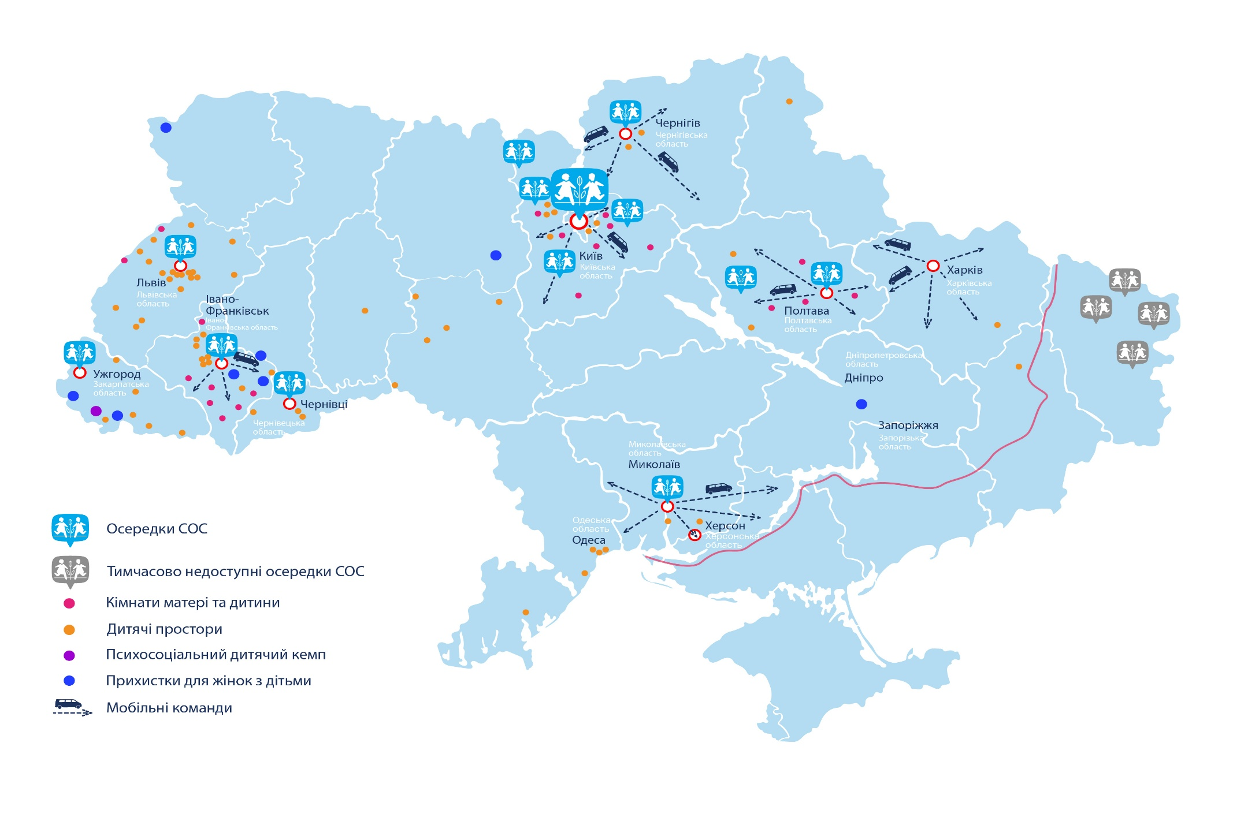
Масштабування допомоги та географія нашої діяльності
Із початком повномасштабної війни діяльність організації трансформувалася
Напрямок надзвичайного реагування значно розширився, а також розширилися географічна присутність з 2 областей у 2022 році до 10 областей у 2025 році

Slide 5
Масштабування програм допомоги
494 957
422 162
нові учасники програм
учасники програм за попередні роки
150 018
3 495

Slide 6
Види психологічної підтримки
01
Групові заняття для дітей та підлітків
Індивідуальні консультації для дітей та батьків
02
03
Групи підтримки для батьків
Онлайн-групи підтримки для усиновлювачів, опікунів / піклувальників, прийомних батьків, батьків-вихователів
04
05
Тренінги для педагогів та фахівців із соціальної роботи
Notes:
Пряме фінансування – фінансування з CSR бюджету організації, коли кошти надаються напряму
Спец. маркетингові проєкти Рекламні кампанії, покликані за збір коштів від прямих клієнтів організації. Вони бувають різної складності Коли з продажу певної продукції у заданий період часу або стала сума, або % від ціни, або продається спеціальний мерч (розкажіть про наш приклад з KFC) буде перераховано по завершенню акції на рахунок благодійної організації.
Допомога в натуральній формі – коли організація самостійно купує щось, що необхідне для нашої роботи. Або надає допомогу своєю продукцією Наприклад, медичне страхування для дітей, ремонт будиночків тощо НЕ ГОВОРИТЕ САМИ о сборе вещей, игрушек и пр. Если кто-то спросит, принимаем ли мы такое или нет, тогда скажите, «Да, наши партнеры в рамках долгосрочного сотрудничества иногда собирают вещи, постельное белье и пр. для передачи нашим семьям.
Інформаційна підтримка Коли партнери знайомлять нас з своїми партнерами, тим самим забезпечуючи наш більш теплим контактом для розвитку можливого партнерства Коли організація всередині своєї компанії закликає співробітників ставати індивідуальними донорами. (РОЗКАЖІТЬ ПРО ЩОМІСЯНУ ПІДТРИМКУ, ПОРІВНЯЙТЕ, ЩО МИ ЩОДНЯ ВИТРАЧАЄМО ПО 50 ГРН В ДЕНЬ НА ЧАШКУ КАВИ, ЧОМУ БИ НАМ НЕ ВІДМОВИТИСЬ ВІД ОДНІЄЇ ЧАШКИ КАВИ НА КОРИСТЬ ДІТЕЙ)

Slide 7
Запити, з якими до нас звертаються
Адаптація та інтеграція в новому місті, в новій родині
Ізоляція та відсутність спілкування з однолітками
Висока тривожність та панічні атаки, поганий сон
Апатичний стан, депресія та субдепресивний стан
Емоційне виснаження, втома
Агресивна поведінка у дітей
Самоушкоджувальна поведінка у підлітків
Втрата близької людини та горювання
Розрив/відсутність емоційного зв'язку
Відсутність підтримки/партнера
Notes:
Пряме фінансування – фінансування з CSR бюджету організації, коли кошти надаються напряму
Спец. маркетингові проєкти Рекламні кампанії, покликані за збір коштів від прямих клієнтів організації. Вони бувають різної складності Коли з продажу певної продукції у заданий період часу або стала сума, або % від ціни, або продається спеціальний мерч (розкажіть про наш приклад з KFC) буде перераховано по завершенню акції на рахунок благодійної організації.
Допомога в натуральній формі – коли організація самостійно купує щось, що необхідне для нашої роботи. Або надає допомогу своєю продукцією Наприклад, медичне страхування для дітей, ремонт будиночків тощо НЕ ГОВОРИТЕ САМИ о сборе вещей, игрушек и пр. Если кто-то спросит, принимаем ли мы такое или нет, тогда скажите, «Да, наши партнеры в рамках долгосрочного сотрудничества иногда собирают вещи, постельное белье и пр. для передачи нашим семьям.
Інформаційна підтримка Коли партнери знайомлять нас з своїми партнерами, тим самим забезпечуючи наш більш теплим контактом для розвитку можливого партнерства Коли організація всередині своєї компанії закликає співробітників ставати індивідуальними донорами. (РОЗКАЖІТЬ ПРО ЩОМІСЯНУ ПІДТРИМКУ, ПОРІВНЯЙТЕ, ЩО МИ ЩОДНЯ ВИТРАЧАЄМО ПО 50 ГРН В ДЕНЬ НА ЧАШКУ КАВИ, ЧОМУ БИ НАМ НЕ ВІДМОВИТИСЬ ВІД ОДНІЄЇ ЧАШКИ КАВИ НА КОРИСТЬ ДІТЕЙ)

Slide 8
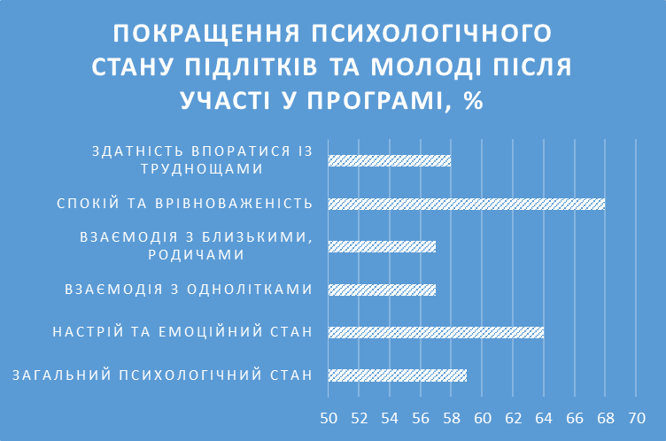
Результати опитування учасників програм у 2024 році

Slide 9
Динаміка та трансформація запитів 2023-24 VS 2025
2023-2024
2025
Кризове консультування
Психосоціальна підтримка груп та родин
Робота з наслідками воєнних травм, міжособистісних конфліктів
Допомога в адаптації до змін
Групова підтримка батьків та родин
Запит на тривалу терапевтичну підтримку
Розвиток навичок емоційної регуляції
Стабілізація психоемоційного стану та підтримка батьків
Збільшення запитів на тему суїцидальної та самоушкоджувальної поведінки у підлітків
Опрацювання постравматичних симптомів та травмуючих подій
Психоедукація батьків та педагогів

Slide 10
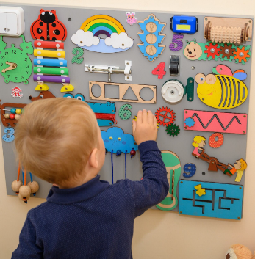
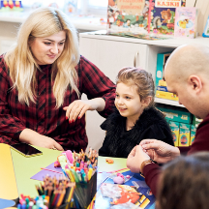
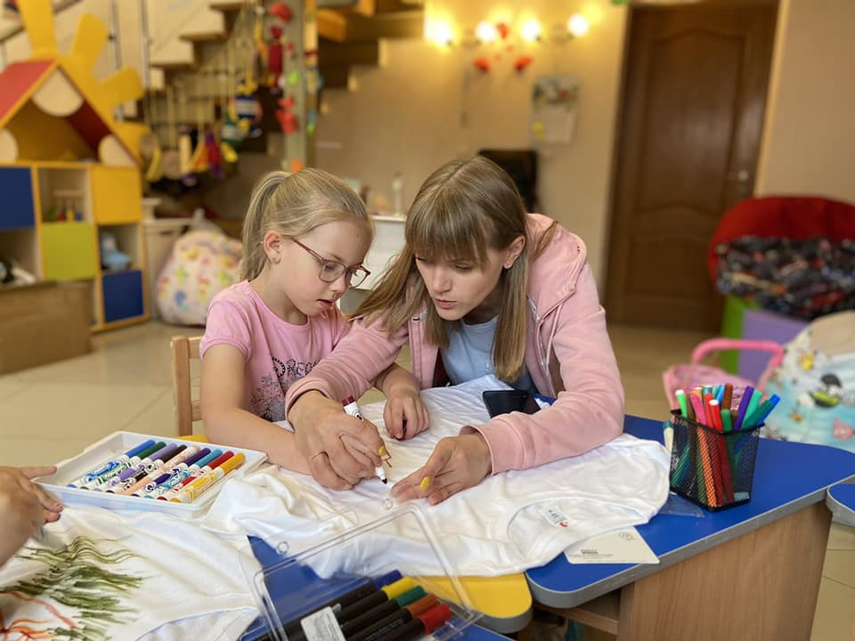
Як батькам підтримати дітей?
Поруч є дорослий
Дитина має знати – поруч є дорослий, який справляється або шукає, де отримати допомогу
Прогнозованість і сталість
У першу чергу в побуті – це важливий фактор безпеки та зниження рівня стресу
Підтримка
Уникати фраз
«Не вигадуй»,
«Заспокойся негайно»,
«Будь сильним/ою»
Якщо дитина «застрягає» у стані страху або агресії – не чекати, що це само пройде. Шукати підтримки
Помічати почуття
Не ігнорувати свої почуття та стани.
Не знецінювати почуття дитини

Slide 11
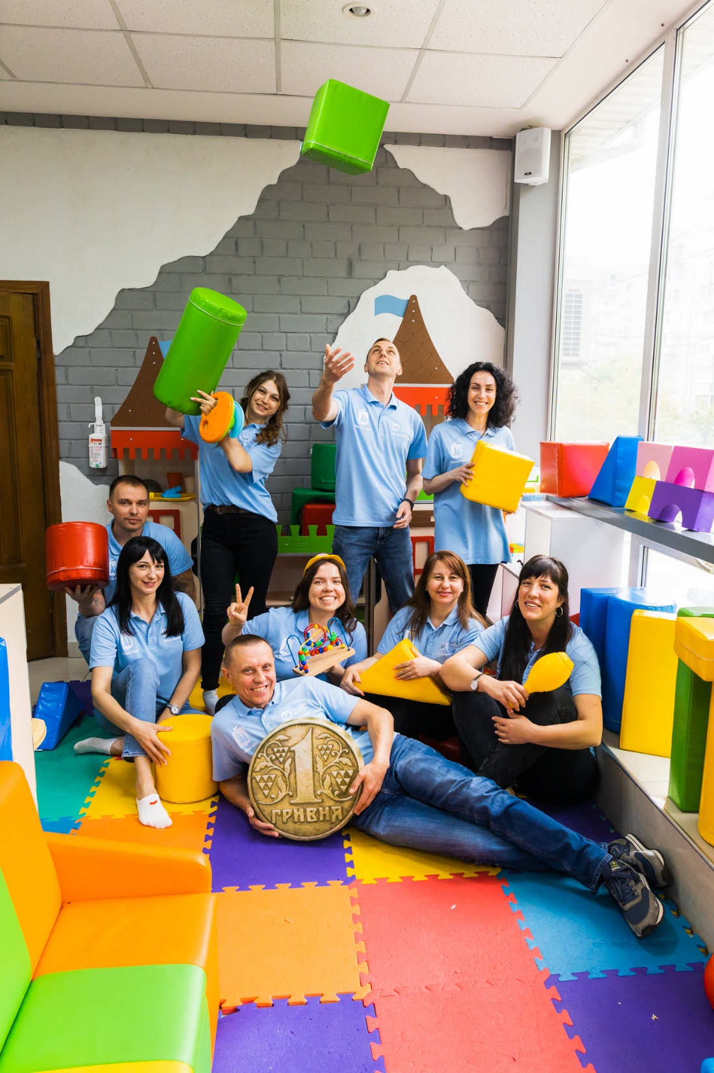
Турбота про команду
01
Подяки та підтримки забагато не буває
Навчання та супервізії - захист від вигоряння
02
Стрес-менеджмент - місце для «перезарядки»
03
Відпустки і відпочинок.
Психологічна гігієна та самозарадність
04
05
Роби те, в що сам віриш і пам’ятай про свою силу та слабкість
Notes:
Пряме фінансування – фінансування з CSR бюджету організації, коли кошти надаються напряму
Спец. маркетингові проєкти Рекламні кампанії, покликані за збір коштів від прямих клієнтів організації. Вони бувають різної складності Коли з продажу певної продукції у заданий період часу або стала сума, або % від ціни, або продається спеціальний мерч (розкажіть про наш приклад з KFC) буде перераховано по завершенню акції на рахунок благодійної організації.
Допомога в натуральній формі – коли організація самостійно купує щось, що необхідне для нашої роботи. Або надає допомогу своєю продукцією Наприклад, медичне страхування для дітей, ремонт будиночків тощо НЕ ГОВОРИТЕ САМИ о сборе вещей, игрушек и пр. Если кто-то спросит, принимаем ли мы такое или нет, тогда скажите, «Да, наши партнеры в рамках долгосрочного сотрудничества иногда собирают вещи, постельное белье и пр. для передачи нашим семьям.
Інформаційна підтримка Коли партнери знайомлять нас з своїми партнерами, тим самим забезпечуючи наш більш теплим контактом для розвитку можливого партнерства Коли організація всередині своєї компанії закликає співробітників ставати індивідуальними донорами. (РОЗКАЖІТЬ ПРО ЩОМІСЯНУ ПІДТРИМКУ, ПОРІВНЯЙТЕ, ЩО МИ ЩОДНЯ ВИТРАЧАЄМО ПО 50 ГРН В ДЕНЬ НА ЧАШКУ КАВИ, ЧОМУ БИ НАМ НЕ ВІДМОВИТИСЬ ВІД ОДНІЄЇ ЧАШКИ КАВИ НА КОРИСТЬ ДІТЕЙ)

Slide 12
Наші контакти
Cайт
Цикл вебінарів від фахівців організації

